Slide 1
Comité 150 ans
Informations diverses
Lundi 12 juillet 2021

Slide 2
Informations 150 ans
Appel d’offres composantes
Congrès général 2023 : GT Maquette , Festival de physique, Physique dans la ville
Recherche slogan
  SFP : 150 ans d'engagement pour la physique
Parrain/marraine Serge Haroche et Françoise Combes OK
Autres actions
  Comité local: Réunion 6 avril
  Contact ministère : réunion 7 juin DGRI Nicolas Ngo
  Contact Sorbonne Université : Jean Bouvier d’Yvoire-M. Cirelli

Slide 3
Rencontre DGRI Nicolas Ngo
Délégation Catherine Langlais et Daniel Hennequin
Rencontre très positive
Il nous recommande d’être ambitieux !
Fête de la Science : c’est le bon contact , OK pour un thème mais pas disciplinaire . Lui faire eds suggestions : Mesures, applications de la recherche fondamentale, etc…
Timbre, Monnaie : contacts donnés
Argent disponible au ministère ! Soit « sur son bureau » soit via des appels d’offres ANR ou autres
OK pour haut patronage ministère ..

Slide 4
Choix de la date
Discussion avec le rectorat:
Pas possible de garantir la première semaine de juillet . Choix de la date de la remise des prix du Concours Général déterminé par l’agenda du ministre de l’éducation nationale.
Est-ce OK la semaine d’avant du 26 au 30 juin ? A priori non (SCF,..)
Exploration des divers scénarios : autres sites à Paris (Faculté de pharmacie, site des saints Pères,) autres dates (fin août)
    Réunion demaindu CLO pour réunir toutes informations à ce sujet

Slide 5
Mise en place des différents comités
Mise en place des comités CG2023 avant l’été : Premières réunions en septembre
  Conseil Scientifique : Jacqueline Bloch
  Comité local organisation :
  Comité festival : David Louapre, Daniel Hennequin en cours de formation

Slide 6
Comité Local d’Organisation
Liste des particpants réunions du 17 Juin:
E. Kierlik (Sorbionne Université)
M. Cirelli (Sorbonne Université)
F. Bordry (ex-CERN)
Sara Ducci (U. de Paris)
Sarah Houver (U. de Paris)
Nicolas Delerue (Paris-Saclay)
Christophe Daussy (Paris-Nord)
Marie d’Angelo (Sorbonne Université)
Pierre-François Cohadon (LKB)
Jean-Luc Duvail (CG2019 Nantes)
Jacqueline Bloch (CS CG2023

Slide 7


Choix du logo

Slide 8
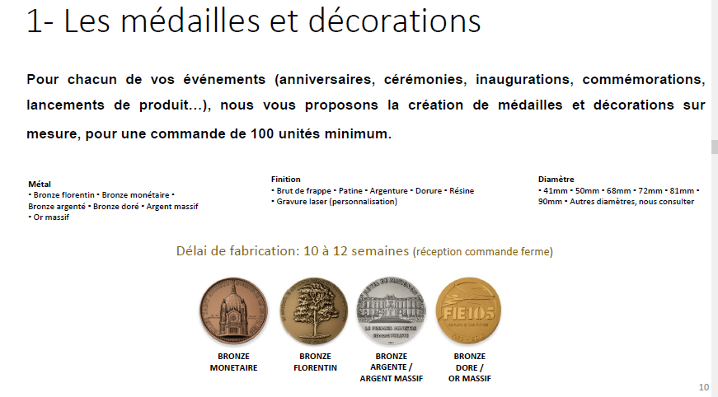

Slide 9
Livre 150 ans
Principe acté d’un livre combinant
  Histoire de la physique des 150 ans dernières années
  Histoire de la SFP au cœur de cette histoire
  Prospective et défis
Contributions multiples
Nos divisions
Valérie Tesnière
Olivier Darrigol
Laurent Rollet : Création d’un annuaire web des membres de la SFP (cf SMF)
Etc…

Slide 10
Evenements Siège
Exposition itinérante
Site web 150 ans de physique
Portraits mensuels de grandes physiciennes et physiciens
Cycle de séminaires : une thématique par mois
Visites d’installations scientifiques
Rôle des sociétés savantes avec sociétés sœurs et étrangères
Evènements avec les médias
Concours fédérateur
Fête avec les laboratoires adhérents
150 ans SFP-Société Mathématiques
Fête de la science
Livre 150 ans de la SFP
Lancement Timbre
Lancement Monnaie
Prix 150 ans
Nuit de la Physique
Journée « Physique dans la Ville »
Journée internationale de la Physique
2023 année de la Physique

Slide 11
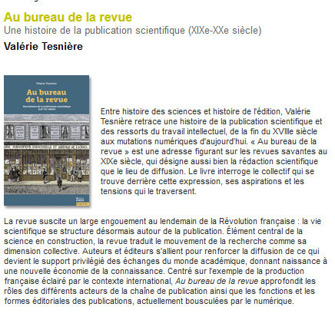
Valérie Tesnière
http://editions.ehess.fr/ouvrages/ouvrage/au-bureau-de-la-revue/

Slide 12
Olivier Darrigol
J'ai eu le plaisir d'avoir indirectement de tes nouvelles. Comme mon collègue Bracco te l'as sans doute déjà dit, je suis d'accord pour écrire quelque chose sur la SFP et la nouvelle physique (fin XIXe, début XXe). Je suis à Berkeley en ce moment mais j'ai accès à tous les Bulletins et Procès-verbaux (et le Journal de physique pour après 1921) par Berkeley (numérisés par Google et accessibles via Hathitrust). Je devrais couvrir la période 1895-1922 (grosso-modo), de la découverte des rayons x à la (seconde) visite d'Einstein à Paris. J'ai déjà un peu regardé et je pense qu'il y a une substance intéressante.
Il me semble que la plupart des bulletins sont sur Hathitrust (avec
des erreurs de catalogage).
https://catalog.hathitrust.org/Record/007082477 [1]
https://catalog.hathitrust.org/Record/000675202 [2]

Slide 13
Organigramme
Comité exécutif
Comité exécutif restreint
Equipe projet :Chef Projet + responsables actions
Comité d’Organisation
Congrès général 2023
Actions Composantes
Actions « Siège »
Conseil Scientifique
Comité local d’organisation
Comité Festival

